Slide 1
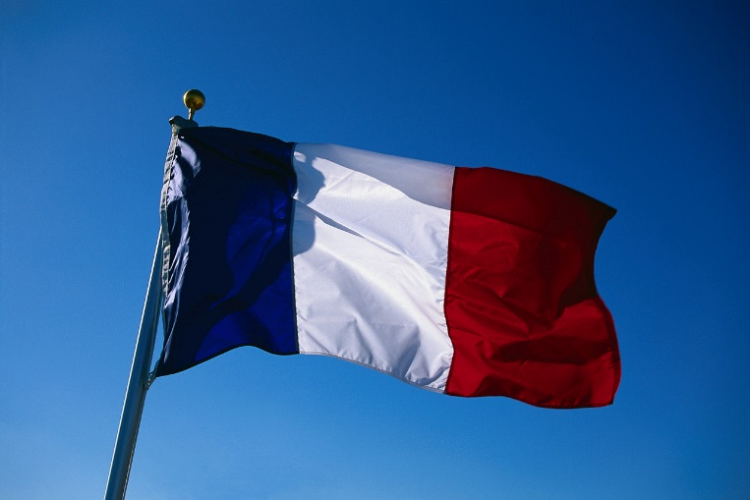
Vacances d’enfance
1. Quand j’étais jeune, je passais toujours mes vacances en France.

Slide 2
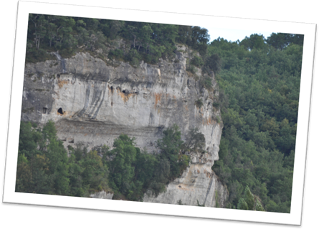
2. J’allais chaque année en Dordogne avec mon frère, ma mère et mon père.

Slide 3
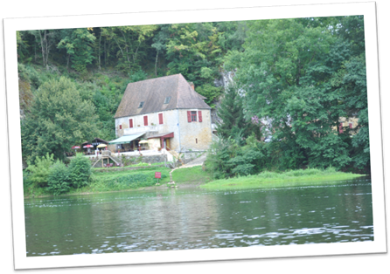
3. Nous logions dans un petit hôtel au bord de la rivière.

Slide 4
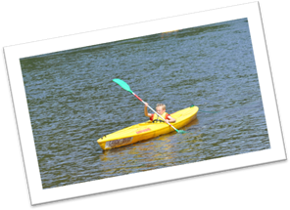
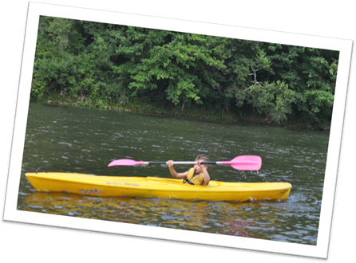
4. Je faisais du kayak avec mon frère sur la rivière …

Slide 5
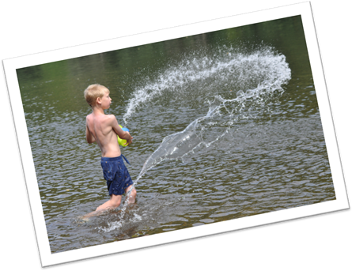
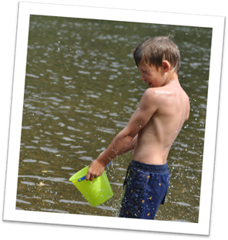
5. … et nous jouions dans l’eau.

Slide 6
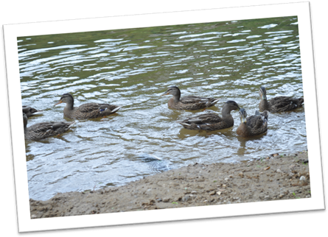
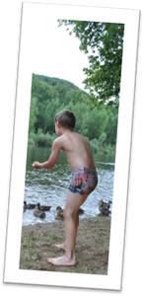
6. On donnait du pain aux canards …

Slide 7
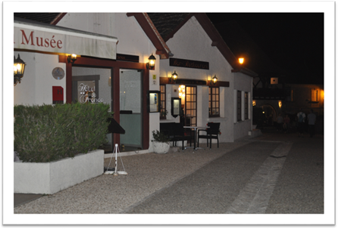
7. … et le soir on mangeait au restaurant.

Slide 8
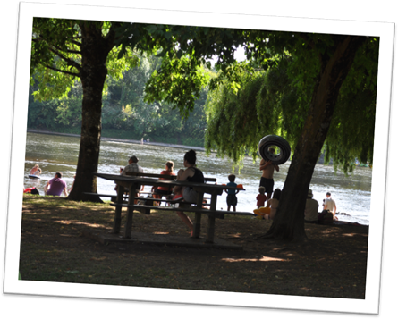
8. Beaucoup de touristes visitaient la région.

Slide 9
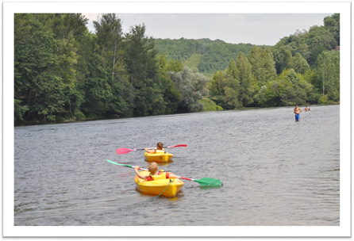
9. Il faisait beau, il y avait du soleil.

Slide 10
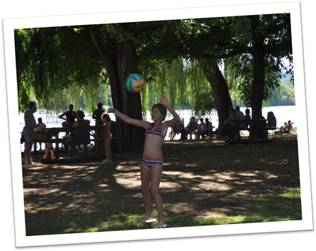
10. On s’amusait bien.

